Slide 1


গ
স্বা
ত
ম
মোঃ রফিকুল ইসলাম, শিক্ষক জনার কেঁওচিয়া আদর্শ উচ্চ বিদ্যালয়। সাতকানিয়া,চট্টগ্রাম ।

Slide 2
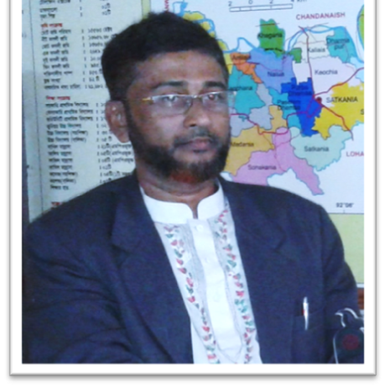

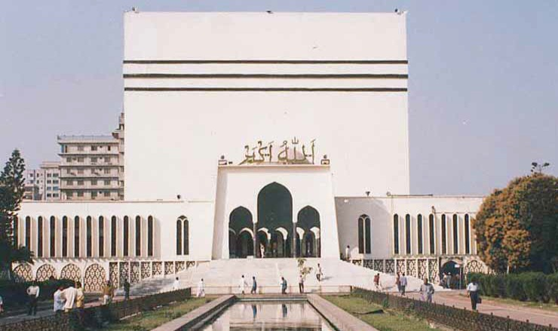
পরিচিতি
মোঃ রফিকুল ইসলাম
সিনিয়র শিক্ষক
জনার কেঁওচিয়া আদর্শ উচ্চ বিদ্যালয়
সাতকানিয়া,চট্রগ্রাম ।
মোবাইল-০১৮১৭-৭১৫৬৭৭ /০১৯৯১৯-৪৭৪০২
Email- rafiquljkahs@gmail.com
সময়ঃ- ৫০ মিঃ

Slide 3
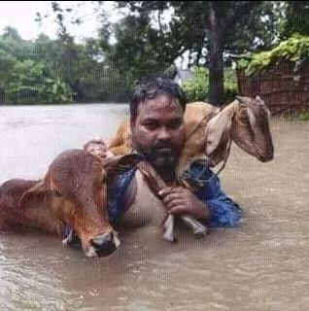
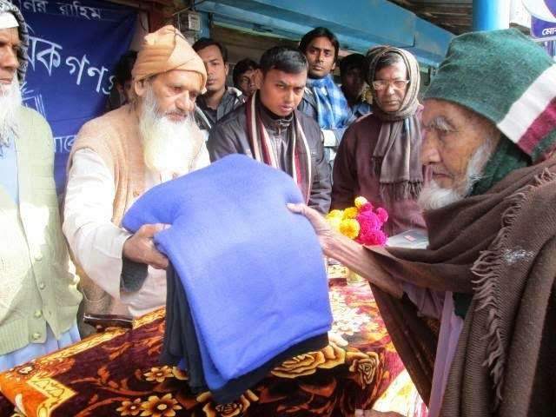
ছবি দু’টি দ্বারা কি বুঝানো হচ্ছে ?
সৃষ্টির সেবা
Notes:
প্রশ্নকরা দ্বারা শিক্ষক শিক্ষার্থীদের মুখ থেকে পাঠ শিরুণাম বেরকরে আনবেন ।
প্রশ্নকরা দ্বারা শিক্ষক শিক্ষার্থীদের মুখ থেকে পাঠ শিরুণাম বেরকরে আনবেন ।

Slide 4
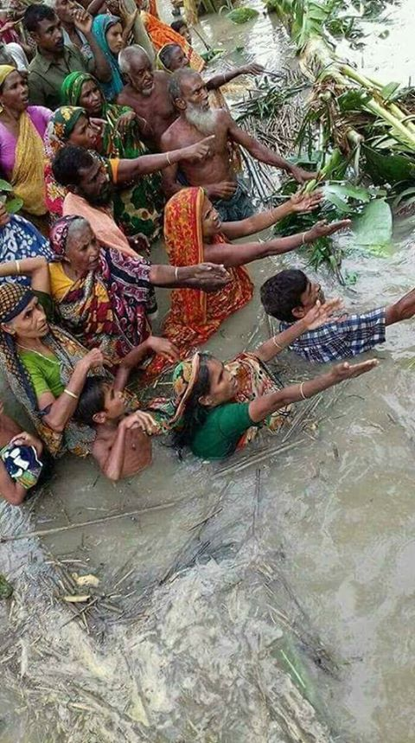
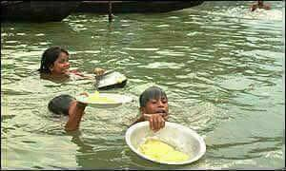
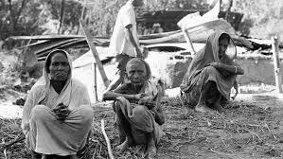
ছবিগুলিতে কীসের চিত্র ফুটে উঠেছে ?
বিপন্ন মানবতার
এদের সেবা করাকে কী বলে ?
এরা কার সৃষ্টি ?
সৃষ্টির সেবা
আল্লাহর সৃষ্টি
Notes:
প্রশ্নকরা দ্বারা শিক্ষক শিক্ষার্থীদের মুখ থেকে পাঠ শিরুণাম বেরকরে আনবেন ।
প্রশ্নকরা দ্বারা শিক্ষক শিক্ষার্থীদের মুখ থেকে পাঠ শিরুণাম বেরকরে আনবেন ।

Slide 5
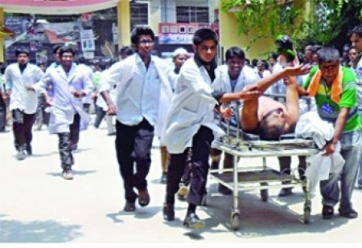
আজকের পাঠের বিষয়
সৃষ্টির সেবা
অধ্যায়:চতুর্থ
পাঠ - 04
পৃষ্ঠা - 80- 82
Notes:
শিক্ষক শরিয়ত বিষয় নিজে আরও কিছু ব্যাখ্যা করতে পারবে ।

Slide 6
শিখনফল
এই পাঠ শেষে শিক্ষার্থীরা……..
১. সৃষ্টির সেবার পরিচিতি বলতে পারবে।
৩. সৃষ্টির সেবার গুরুত্ব সমুহ বর্ণনা করতে পারবে।
Notes:
শিক্ষার্থীরা মনোযোগ সহকারে শিখনফল শুনবেন ।

Slide 7
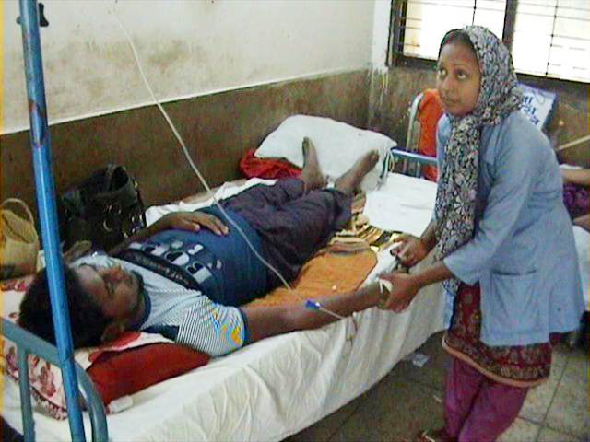
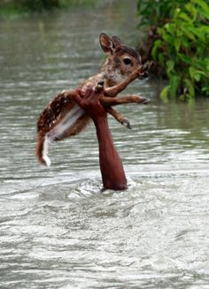
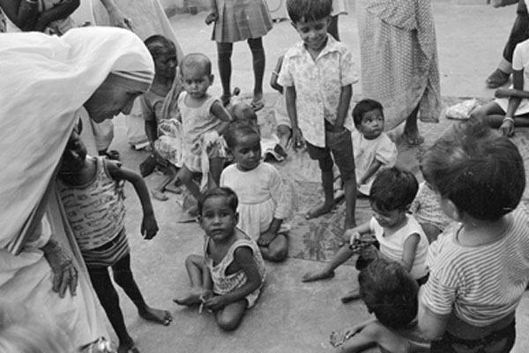
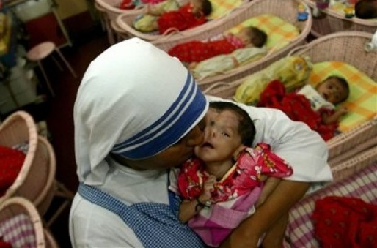
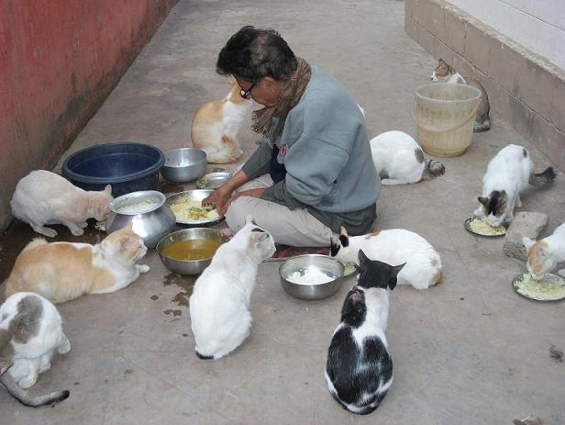
সৃষ্টির সেবার পরিচিতি
সৃষ্টির সেবা মানেই
সৃষ্টির সেবাকরা ,রক্ষণাবেক্ষণ করা
পরিভাষায়- আল্লাহর সৃষ্টির প্রতি দয়া ও সহানুভুতিশীল হয়ে আদর -যত্ন করার নামই সৃষ্টির সেবা ।
Notes:
শিক্ষক শরিয়ত বিষয় নিজে আরও কিছু ব্যাখ্যা করতে পারবে ।

Slide 8
একক কাজ
সৃষ্টির সেবা কাকে বলে লিখ ?
Notes:
একক কাজে সময় ৪/৫ মিঃ দেয়া যেতে পারে । কাজ শিক্ষক নিজে তদারকী করবেন ।
একক কাজে সময় ৪/৫ মিঃ দেয়া যেতে পারে । কাজ শিক্ষক নিজে তদারকী করবেন ।
একক কাজে সময় ৪/৫ মিঃ দেয়া যেতে পারে । কাজ শিক্ষক নিজে তদারকী করবেন ।
একক কাজে সময় ৪/৫ মিঃ দেয়া যেতে পারে । কাজ শিক্ষক নিজে তদারকী করবেন ।

Slide 9
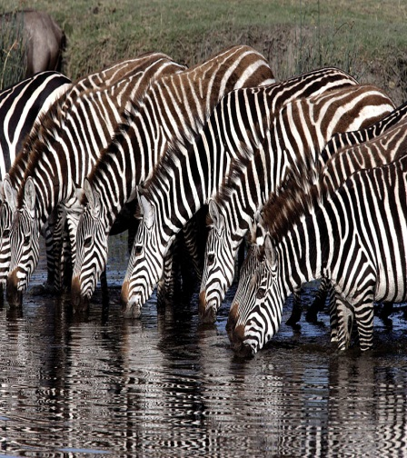
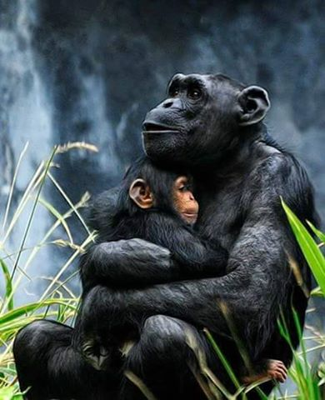

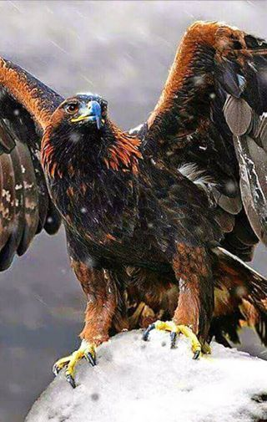
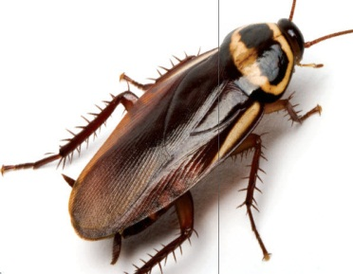
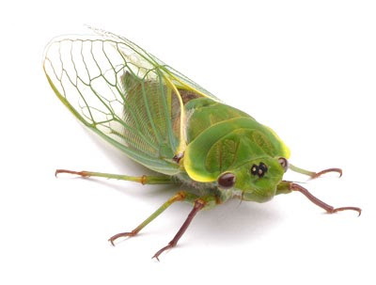
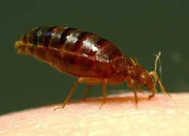
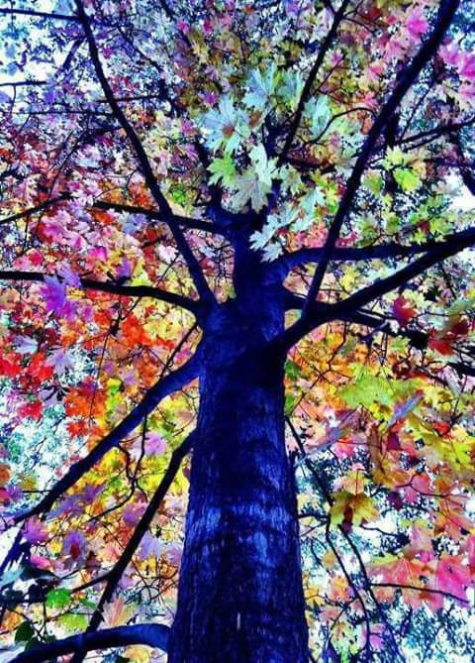
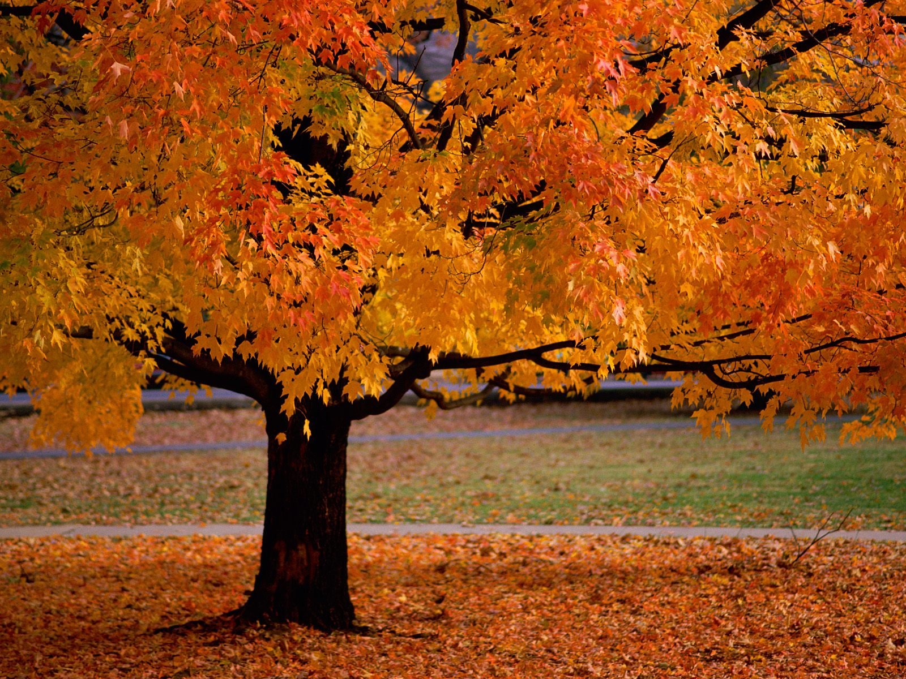
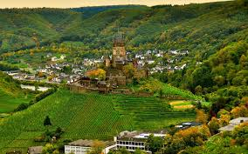
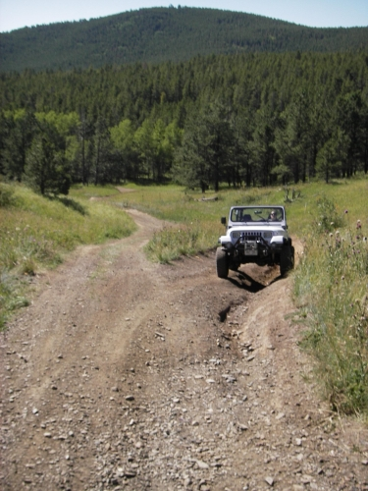
সৃষ্টির সেবার পরিচিতি
আর আল্লাহতায়ালা মানুষকে আশরাফুল মাখলুকাত তথা সৃষ্টির সেরা করেপাঠিয়েছেন, তাই তাদের কর্তব্য হল সৃষ্টিকুলের সবকিছু যেমন-
জীবিজন্তু,পশুপাখি,কীটপতংগ,পাহাড়-পর্বত,গাছপালা ইত্যাদির প্রতি সহানুভূতি ,যত্ন এবং রক্ষণাবেক্ষণ করা কর্তব্য ।
Notes:
পরিচিতি বিষয়ে শিক্ষক আরো কিছু ব্যাখ্যা করবেন ।

Slide 10
সৃষ্টির সেবার গুরুত্ব
সৃষ্টির প্রতি দয়া প্রদর্শন দ্বারা আল্লাহ খুশী হয়ে রহমত বর্ষণ করেন ।
এ সম্পর্কে রাসুলুল্লাহ (স.) বলেন-
‘’অর্থঃ তোমরা পৃথিবীবাসীর প্রতি অনুগ্রহ কর। তাহলে যিনি আসমানে আছেন তিনি তোমাদের প্রতি দয়া করবেন।’’ (তিরমিযি)
Notes:
সৃষ্টির সেবা বিষয় শিক্ষক নিজে আরও কিছু ব্যাখ্যা করতে পারবে ।

Slide 11
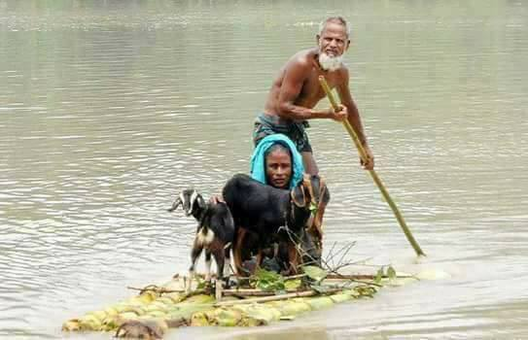
সৃষ্টির সেবার গুরুত্ব
সমস্ত সৃষ্টিকুল আল্লাহর পরিবার,
তাদের সেবা করা মানে আল্লাহর সেবা করা ।
Notes:
সৃষ্টির সেবা বিষয় শিক্ষক নিজে আরও কিছু ব্যাখ্যা করতে পারবে ।

Slide 12
সৃষ্টির সেবার গুরুত্ব
রাসুল (সাঃ) আরও বলেন-
‘’অর্থঃ সকল সৃষ্টি আল্লাহর পরিজন। সুতরাং আল্লাহর নিকট সর্বাধিক প্রিয় ঐ ব্যক্তি যে আল্লাহর পরিজনের প্রতি সদাচারণ করে ।’’ (মিশকাত)
Notes:
সৃষ্টির সেবা বিষয় শিক্ষক নিজে আরও কিছু ব্যাখ্যা করতে পারবে ।

Slide 13
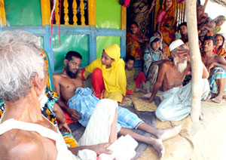
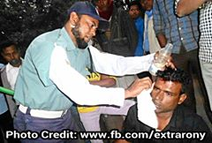
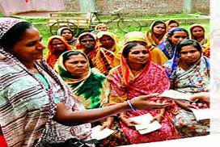
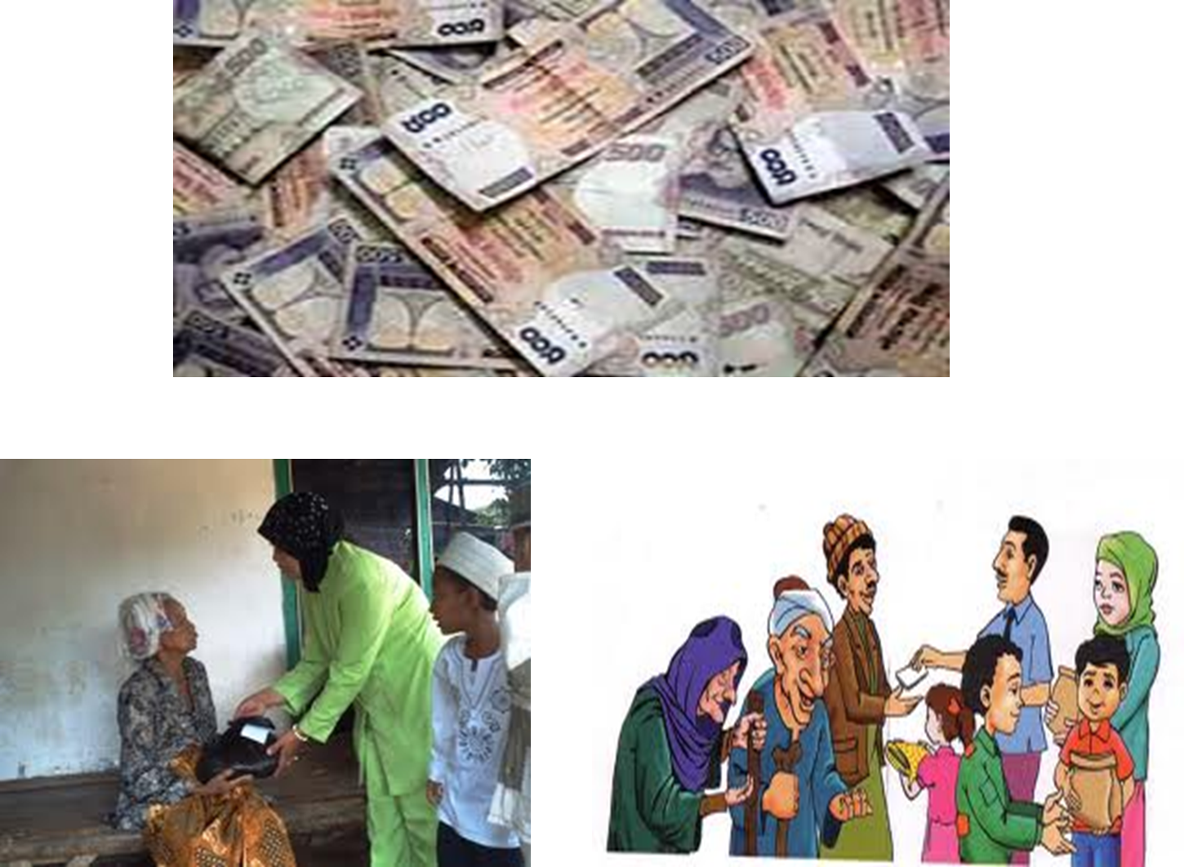
সৃষ্টির সেবার গুরুত্ব
সমাজে কোন ব্যক্তি পীড়িত হলে তার সেবা করতে হবে ।
এভাবে সাহায্য করলে আল্লাহর সাহায্য পাওয়া যায় ।
‘রাসুল (সাঃ) বলেন- ‘যে মুসলমান ভাইয়ের অভাব মোচন করেন আল্লাহ তায়ালা তার অভাব দূর করেন’ । (মুসলিম)
ঋণগ্রস্থ ব্যক্তির ঋণপরিশোধ করতে হবে ।
Notes:
শিক্ষক শরিয়ত বিষয় নিজে আরও কিছু ব্যাখ্যা করতে পারবে ।

Slide 14
জোড়ায় কাজ
সৃষ্টির সেবার একটি তালিকা তৈরি কর ?
Notes:
জোড়ায় কাজে সময় ২/৩ মিঃ দেয়া যেতে পারে । কাজ শিক্ষক নিজে তদারকী করবেন ।

Slide 15
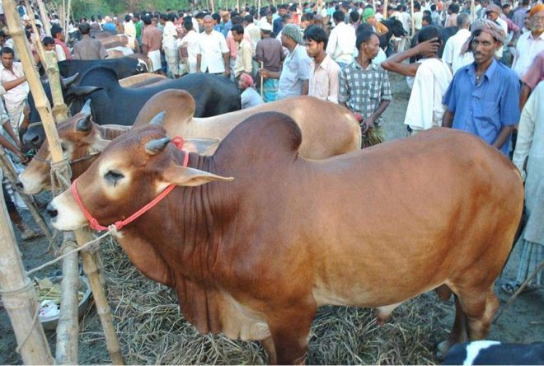
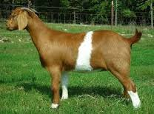
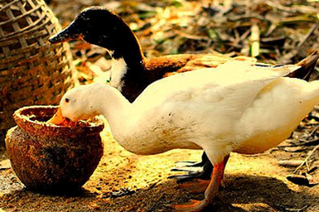
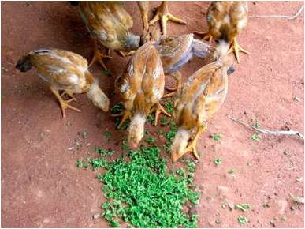
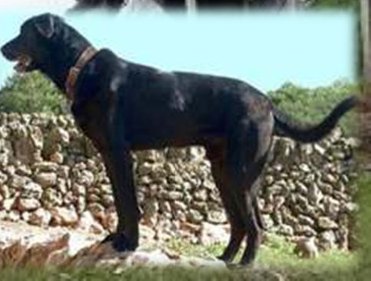
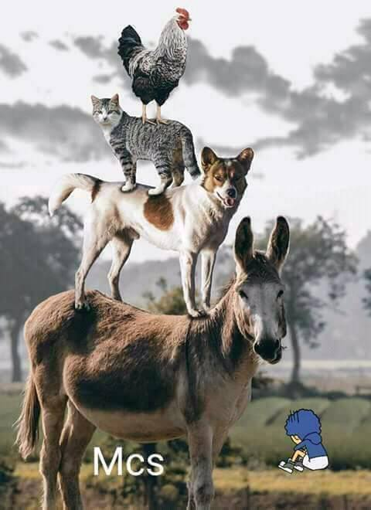
সৃষ্টির সেবার গুরুত্ব
গরু-ছাগল,হাস-মুরগি,কুকুর,বিড়াল প্রভৃতি সকল প্রাণীরই আমাদের ন্যায় ক্ষুধা ও পিপাসা আছে। এদেরকে খেতে দেয়া আমাদের দায়িত্ব ।
Notes:
সৃষ্টির সেবা বিষয় শিক্ষক নিজে আরও কিছু ব্যাখ্যা করতে পারবে ।

Slide 16
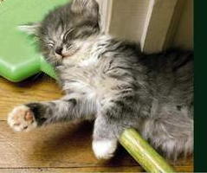
সৃষ্টির সেবার গুরুত্ব
সৃষ্টির প্রতি অবহেলা বা হত্যা দ্বারা জাহান্নাম হবে তার স্থান ।
মহানবী সা. বলেন -‘কোনো এক মহিলাএকটি বিড়াল বেঁধে রাখে। সে বিড়ালটিকে খেতে দেয়নি এবং তাকে ছেড়ে ও দেয়নি অবশেষে বিড়ালটি খাদ্যভাবে মারা গেল । ফলে আল্লাহ ঐ মহিলাকে শাস্তি দেন.’ । (বোখারি-মুসলিম)
Notes:
সৃষ্টির সেবা বিষয় শিক্ষক নিজে আরও কিছু ব্যাখ্যা করতে পারবে ।

Slide 17
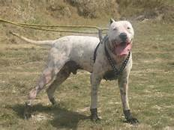
সৃষ্টির সেবার গুরুত্ব
সৃষ্টির প্রতি যত্ন দ্বারা আল্লাহর সন্তুষ্টি ও ক্ষমা ।
মহানবী সা. আরও বলেন -‘বণি ইসরাইলের এক পাপী মহিলা একটি তৃষ্ণার্ত কুকুরকে পিপাসায় কাথর দেখে পানি পান করায় । এতে আল্লাহ তায়ালা ঐ মহিলার প্রতি সন্তুষ্ট হয়ে তাকে ক্ষমা করে দেন’। (বোখারি-মুসলিম) ।
Notes:
শিক্ষক শরিয়ত বিষয় নিজে আরও কিছু ব্যাখ্যা করতে পারবে ।

Slide 18
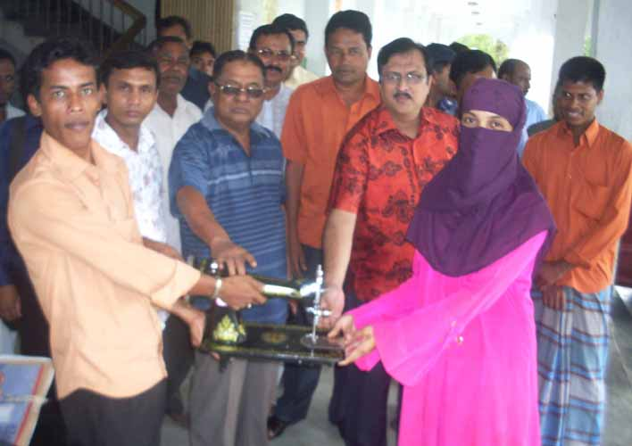
দলগত কাজ
কী কী উপায়ে সৃষ্টির সেবা করা যায় ?
Notes:
দলীয় কাজে সময় ৪/৫মিঃ দেয়া যেতে পারে । কাজ শিক্ষক নিজে তদারকী করবেন এবং তাদের স্বক্রিয়তা যাচাই করবেন ।

Slide 19


মূল্যায়ন
সঠিক উত্তরটি চিহ্নিত করে বোর্ডে লেখ
১। ‘সৃষ্টির সেবার’ আরবি প্রতি শব্দ কী?
আবার চেষ্টা করি
আবার চেষ্টা করি
আবার চেষ্টা করি
ক. খিদমাতে নাস
খ. খিদমাতে খালক
উত্তর সঠিক হয়েছে
গ. খিদমাতে আবদ
খিদমাতে আওলাদ
২ ।নিচের কোনটি সেবামুলক কাজ ?
উত্তর সঠিক হয়েছে
আবার চেষ্টা করি
আবার চেষ্টা করি
আবার চেষ্টা করি
ক. লেখাপড়া
খ. দান করা
গ. ঝগড়াকরা
ঘ. ভ্রমণ করা
◊ ক্লিক করে
সঠিক উত্তর জানতে হবে ।
Notes:
মূল্যায়নের জন্য শিক্ষক ব্লুটুথ মাউস শিক্ষার্থীদের কাছে দিয়ে/অথবা তাদের ল্যাপটপের কাছে ডেকে এনে রেডিও বাটনের উপর ক্লিক করে সঠিক উত্তরটি বের করতে পারেন। যদি ব্লুটুথ মাউস না থাকে তাহলে শিক্ষার্থীদের মধ্য থেকে কয়েকজনকে সামনে এনে মাউস ক্লিক করে উত্তর প্রদানে সহায়তা করতে পারেন।

Slide 20
মূল্যায়নঃ
আবার চেষ্টা কর
উত্তর সঠিক হয়েছে
৫। তোমার এলাকার কয়েকটি পরিবারের বাড়িঘর ও সহায় সম্বল পুড়ে ছাই হয়ে গেছে ,এমতাবস্থায় তোমার করণীয় ---
i. খাদ্য ও বাসস্থানের উপকরণ দান করা
ii. অন্যকে তা দানে উৎসাহিত করা
iii. তাদেরকে শান্তনা দিয়ে চলে আসা
নিচের কোনটি সঠিক ?
(ক) i ও iii
(খ) i ওii
(গ) ii ও iii
(ঘ) i , ii ও iii
Notes:
মূল্যায়নের জন্য শিক্ষক ব্লুটুথ মাউস শিক্ষার্থীদের কাছে দিয়ে/অথবা তাদের ল্যাপটপের কাছে ডেকে এনে রেডিও বাটনের উপর ক্লিক করে সঠিক উত্তরটি বের করতে পারেন। যদি ব্লুটুথ মাউস না থাকে তাহলে শিক্ষার্থীদের মধ্য থেকে কয়েকজনকে সামনে এনে মাউস ক্লিক করে উত্তর প্রদানে সহায়তা করতে পারেন।
মূল্যায়নের জন্য শিক্ষক ব্লুটুথ মাউস শিক্ষার্থীদের কাছে দিয়ে/অথবা তাদের ল্যাপটপের কাছে ডেকে এনে রেডিও বাটনের উপর ক্লিক করে সঠিক উত্তরটি বের করতে পারেন। যদি ব্লুটুথ মাউস না থাকে তাহলে শিক্ষার্থীদের মধ্য থেকে কয়েকজনকে সামনে এনে মাউস ক্লিক করে উত্তর প্রদানে সহায়তা করতে পারেন।

Slide 21
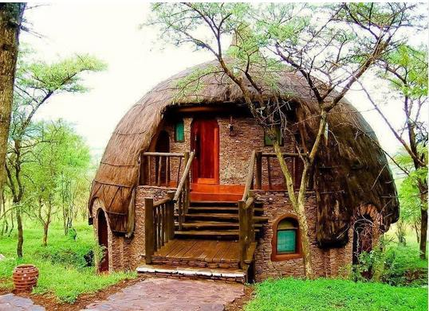
বাড়ির কাজ
ইসলামের আলোকে সৃষ্টি সেবার গুরুত্ব বিশ্লেষণ কর ?
Notes:
বাড়ির কাজ শিক্ষার্থীদেরকে নিজ নিজ খাতায় লিখতে বলবেন ।

